Slide 1
大型架构及配置技术
NSD ARCHITECTURE
DAY02

Slide 2
内容
上午 | 09:00 ~ 09:30 | 作业讲解和回顾
 | 09:30 ~ 10:20 | 自定义镜像与仓库
 | 10:30 ~ 11:20
 | 11:30 ~ 12:00 | 持久化存储
下午 | 14:00 ~ 14:50
 | 15:00 ~ 15:50 | Docker网络架构
 | 16:10 ~ 17:00
 | 17:10 ~ 18:00 | 总结和答疑

Slide 3
自定义镜像与仓库
自定义镜像
docker commit
Dockerfile
自定义镜像与仓库
自定义镜像仓库
registry基本概念
自定义私有仓库
Notes:
自定义镜像与仓库

Slide 4
自定义镜像
Notes:
自定义镜像

Slide 5
docker commit
使用镜像启动容器，在该容器基础上修改
另存为另一个镜像
[root@jacob ~]# docker run -itd centos bash
[root@jacob ~]# docker ps
[root@jacob ~]# docker exec -it IDs bash
修改（增删改数据、安装软件、修改配置文件等）
[root@jacob ~]# docker commit IDs name:label
[root@jacob ~]# docker images
Notes:
docker commit

Slide 6
Dockerfile
Dockerfile语法格式
  FROM:基础镜像
  MAINTAINER:镜像创建者信息
  EXPOSE:开放的端口
  ENV:设置变量
  ADD:复制文件到镜像
  RUN:制作镜像时执行的命令，可以有多个
  WORKDIR:定义容器默认工作目录
  CMD:容器启动时执行的命令，仅可以有一条CMD
Notes:
Dockerfile

Slide 7
Dockerfile（续1）
使用Dockerfile工作流程
  mkdir build; cd build
  vim Dockerfile
  docker build -t imagename Dockerfile
Notes:
Dockerfile（续1）

Slide 8
Dockerfile（续2）
Dockerfile文件案例
[root@jacob build]# cat Dockerfile
FROM centos
MAINTAINER Jacob redhat@163.com
ENV NAME=Jacob
ENV environment=test
WORKDIR /var/www/html
ADD test.sh /root/test.sh
RUN mkdir /dockerfile
RUN echo "test" > /dockerfile/file.txt
RUN yum -y install httpd
RUN echo "test" > /var/www/html/index.html
EXPORSE 80
CMD [“httpd", "-DFOREGROUND"]
Notes:
Dockerfile（续2）

Slide 9
案例1：制作自定义镜像
制作自定义镜像
  基于centos镜像使用commit创建新的镜像文件
  基于centos镜像使用Dockerfile文件创建新的镜像文件
Notes:
案例1：制作自定义镜像

Slide 10
自定义镜像仓库
Notes:
自定义镜像仓库

Slide 11
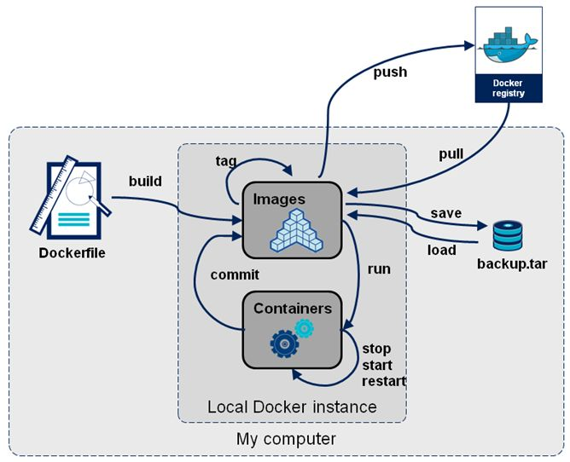
registry基本概念
共享镜像的一台服务器（镜像化的一台服务器）
Notes:
registry基本概念

Slide 12
自定义私有仓库
流程：
  docker pull registry
  vim /usr/lib/systemd/system/docker.service
    ExecStart=/usr/bin/dockerd --insecure-registry=ip:5000
  systemctl daemon-reload
  systemctl restart docker
  docker run -id -p 5000:5000 registry
  docker tag 镜像 IP:5000/镜像:label
  docker push IP:5000/镜像:label
进入registry容器查看/etc/docker/registry/config.yml
Notes:
自定义私有仓库

Slide 13
案例2：创建私有镜像仓库
构建私有镜像仓库：
  Docker主机：192.168.4.100
  镜像仓库服务器：192.168.4.5
Notes:
案例2：创建私有镜像仓库

Slide 14
持久化存储
存储卷
卷的概念
持久化存储
主机卷的映射
共享存储
共享存储基本概念
使用共享存储的案例
Notes:
持久化存储

Slide 15
存储卷
Notes:
存储卷

Slide 16
卷的概念
docker容器不保持任何数据
重要数据请使用外部卷存储（数据持久化）
容器可以挂载真实机目录或共享存储为卷
Notes:
卷的概念

Slide 17
主机卷的映射
将真实机目录挂载到容器中提供持久化存储
[root@jacob ~]# docker run -v /data:/data -it centos bash
Notes:
主机卷的映射

Slide 18
共享存储
Notes:
共享存储

Slide 19
共享存储基本概念
一台共享存储服务器可以提供给所有Docker主机使用
共享存储服务器（NAS、SAN、DAS等）
如：
  使用NFS创建共享存储服务器
  客户端挂载NFS共享，并最终映射到容器中
Notes:
共享存储基本概念

Slide 20


使用共享存储的案例
NFS服务器
服务器
  yum -y install nfs-utils
  vim /etc/exports
  systemctl start nfs
Docker主机
  mount挂载共享
  运行容器时，使用-v选项映射磁盘到容器中
192.168.4.5
Docker主机1
192.168.4.1
Docker主机2
192.168.4.2
Notes:
使用共享存储的案例

Slide 21
案例3：NFS共享存储
服务器创建NFS共享存储
  共享目录为/content，权限为所有主机rw
客户端挂载共享
  将共享目录映射到容器中
NFS服务器
192.168.4.5
Docker主机1
192.168.4.10
Notes:
案例3：NFS共享存储

Slide 22
Docker网络架构
Linux网桥
创建虚拟网卡
创建虚拟网桥
Docker网络架构
查看Docker默认网络模型
Docker网络拓扑
使用Docker创建网桥
使用自定义网桥
客户端访问容器内的资源
Notes:
Docker网络架构

Slide 23
Linux网桥
Notes:
Linux网桥

Slide 24
创建虚拟网卡
真实网卡配置文件
  cat /etc/sysconfig/network-scripts/ifcfg-eth0
虚拟网卡配置文件
  cat /etc/sysconfig/network-scripts/ifcfg-eth0:0
[root@jacob ~]# cat /etc/sysconfig/network-scripts/ifcfg-eth0:0
TYPE=Ethernet
BOOTPROTO=static
... ...
NAME=eth0:0
DEVICE=eth0:0
ONBOOT=yes
IPADDR=192.168.4.15
Notes:
创建虚拟网卡

Slide 25
创建虚拟网桥
[root@jacob ~]# cat /etc/sysconfig/network-scripts/ifcfg-br0
TYPE=Bridge
BOOTPROTO=static
... ...
NAME=br0
DEVICE=br0
ONBOOT=yes
IPADDR=192.168.4.15
[root@jacob ~]# cat /etc/sysconfig/network-scripts/ifcfg-eth0
TYPE=Ethernet
BOOTPROTO=static
... ...
NAME=eth0
DEVICE=eth0
BRIDGE=br0
ONBOOT=yes
IPADDR=192.168.4.15
[root@jacob ~]# ~]# brctl show
Notes:
创建虚拟网桥

Slide 26
Docker网络拓扑
Notes:
Docker网络拓扑

Slide 27
查看Docker默认网络模型
查看默认Docker创建的网络模型
[root@jacob ~]# docker network list
NETWORK ID NAME DRIVER SCOPE
c0ae28d57b18 bridge bridge local 桥接模型
b69d4c0c735f host host local 主机模型
4dc88be13b81 none null local 无网络
[root@jacob ~]# ip a s docker0
[root@jacob ~]# brctl show docker0 //启动容器会绑定该网桥
Notes:
查看Docker默认网络模型

Slide 28
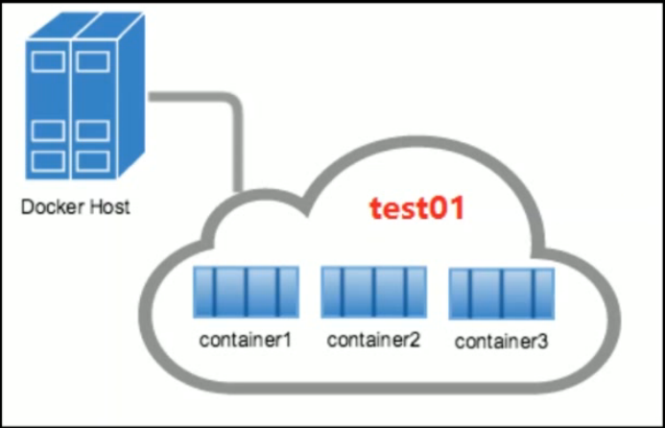
使用Docker创建网桥
新建Docker网络模型
[root@jacob ~]# docker network create --driver bridge test01
[root@jacob ~]# docker network list
[root@jacob ~]# ip a s
[root@jacob ~]# docker network inspect test01
Notes:
使用Docker创建网桥

Slide 29
使用Docker创建网桥（续1）
查看默认Docker创建的网络模型
  自定义网段
[root@jacob ~]# docker network create --subnet=172.30.0.0/16 test01
Notes:
使用Docker创建网桥（续1）

Slide 30
使用自定义网桥
启动容器，使用刚刚创建的自定义网桥
[root@jacob ~]# docker run --network=bridge|host|none … …
[root@jacob ~]# docker run --network=test01 -id nginx
Notes:
使用自定义网桥

Slide 31
客户端访问容器内的资源
默认容器通过SNAT可以访问外网
但外部网络的主机不可以访问容器内的资源
端口映射
  使用端口映射可以实现外部网络访问容器内的资源
[root@jacob ~]# docker run -p 8080 80 -id nginx
//如：真实机IP为192.168.4.5，
使用-p映射真实机的8080端口到容器中的80端口
[root@client ~]# firefox http://192.168.4.5
Notes:
客户端访问容器内的资源

Slide 32
案例4：创建自定义网桥
创建自定义网桥
  创建网桥设备docker1
  设定网段为172.30.0.0/16
启动nginx容器
  nginx容器桥接docker1设备
  映射真实机8080端口与容器的80端口
Notes:
案例4：创建自定义网桥

Slide 33
总结和答疑
总结和答疑
提交镜像
问题现象
故障分析及排除
Notes:
总结和答疑

Slide 34
提交镜像
Notes:
提交镜像

Slide 35
问题现象
推送镜像到registry，提示错误：
[root@jacob ~]# docker push centos
The push refers to a repository [docker.io/library/centos]
Put https://index.docker.io/v1/repositories/library/centos/: dial tcp: lookup index.docker.io on 172.40.1.10:53: read udp 172.40.50.118:43696->172.40.1.10:53: i/o timeout
Notes:
问题现象

Slide 36
故障分析及排除
原因分析
  问题1：提示The push refers to a repository [docker.io/library/centos]
解决办法
  问题1：先要修改镜像tag，在可以继续push镜像到registry
Notes:
故障分析及排除

